Slide 1
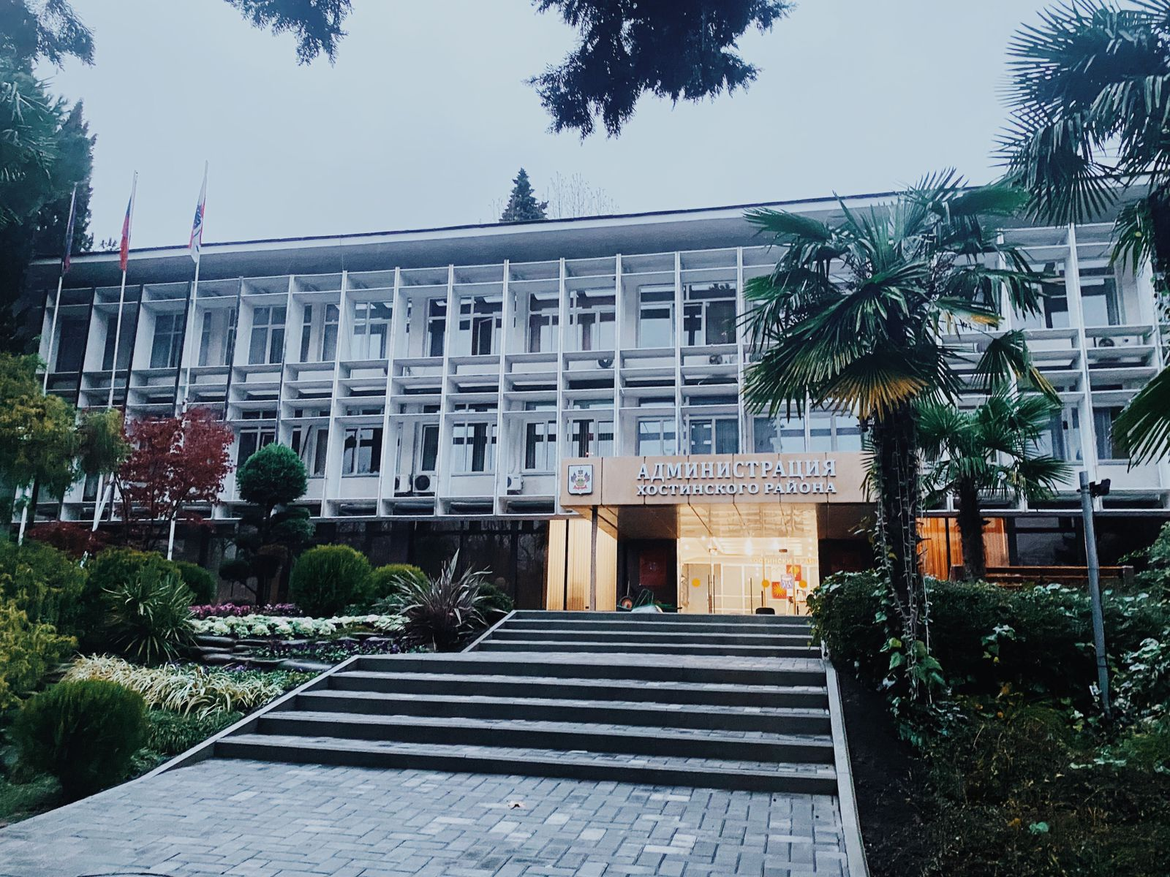

ИНИЦИАТИВНЫЙ ПРОЕКТ
«Благоустройство территории между домами № 46 по улице Дарвина и № 11/1 по улице Апшеронская Хостинского внутригородского района города Сочи»

Slide 2

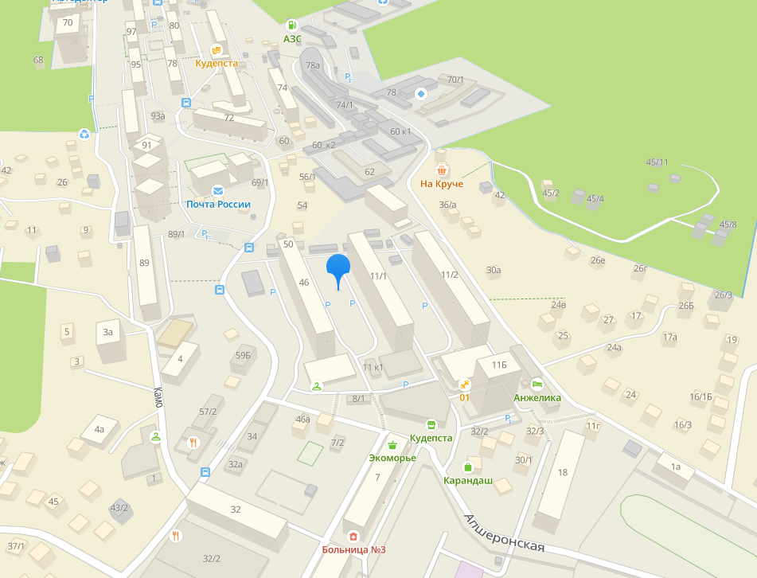
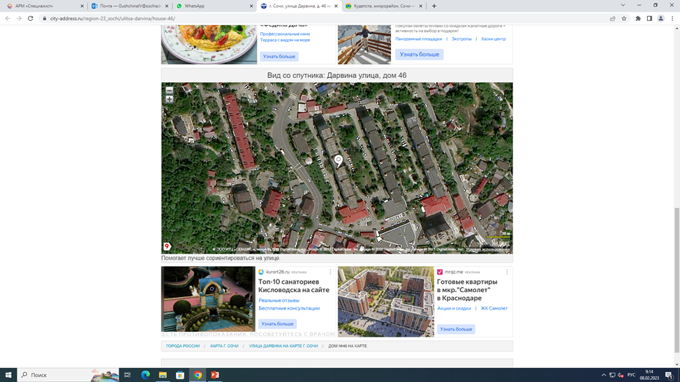
Информация о благоустраиваемой территории
Площадь благоустраиваемой территории: 1 484 м²
Расположена между домами № 46 по улице Дарвина и № 11/1 по улице Апшеронская Хостинского внутригородского района города Сочи

Slide 3
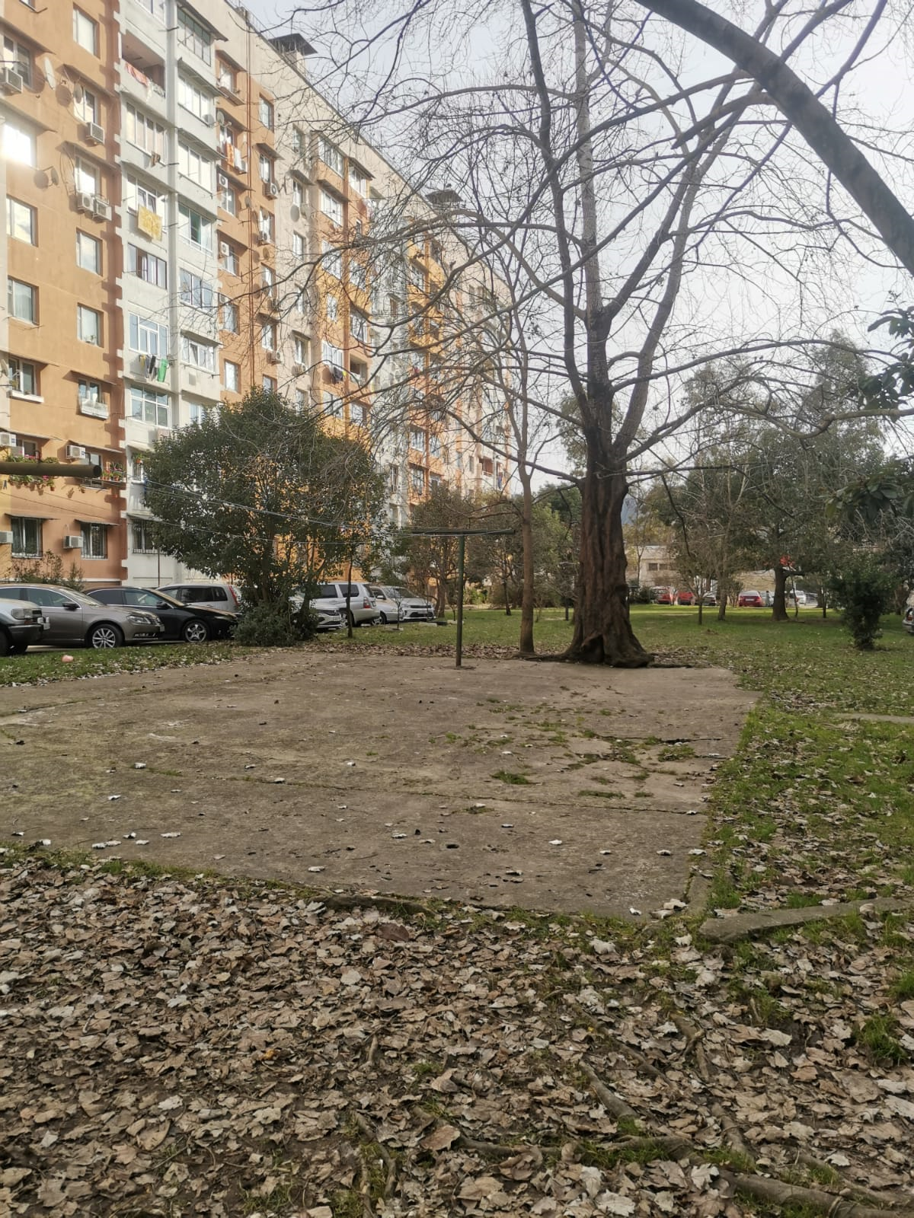
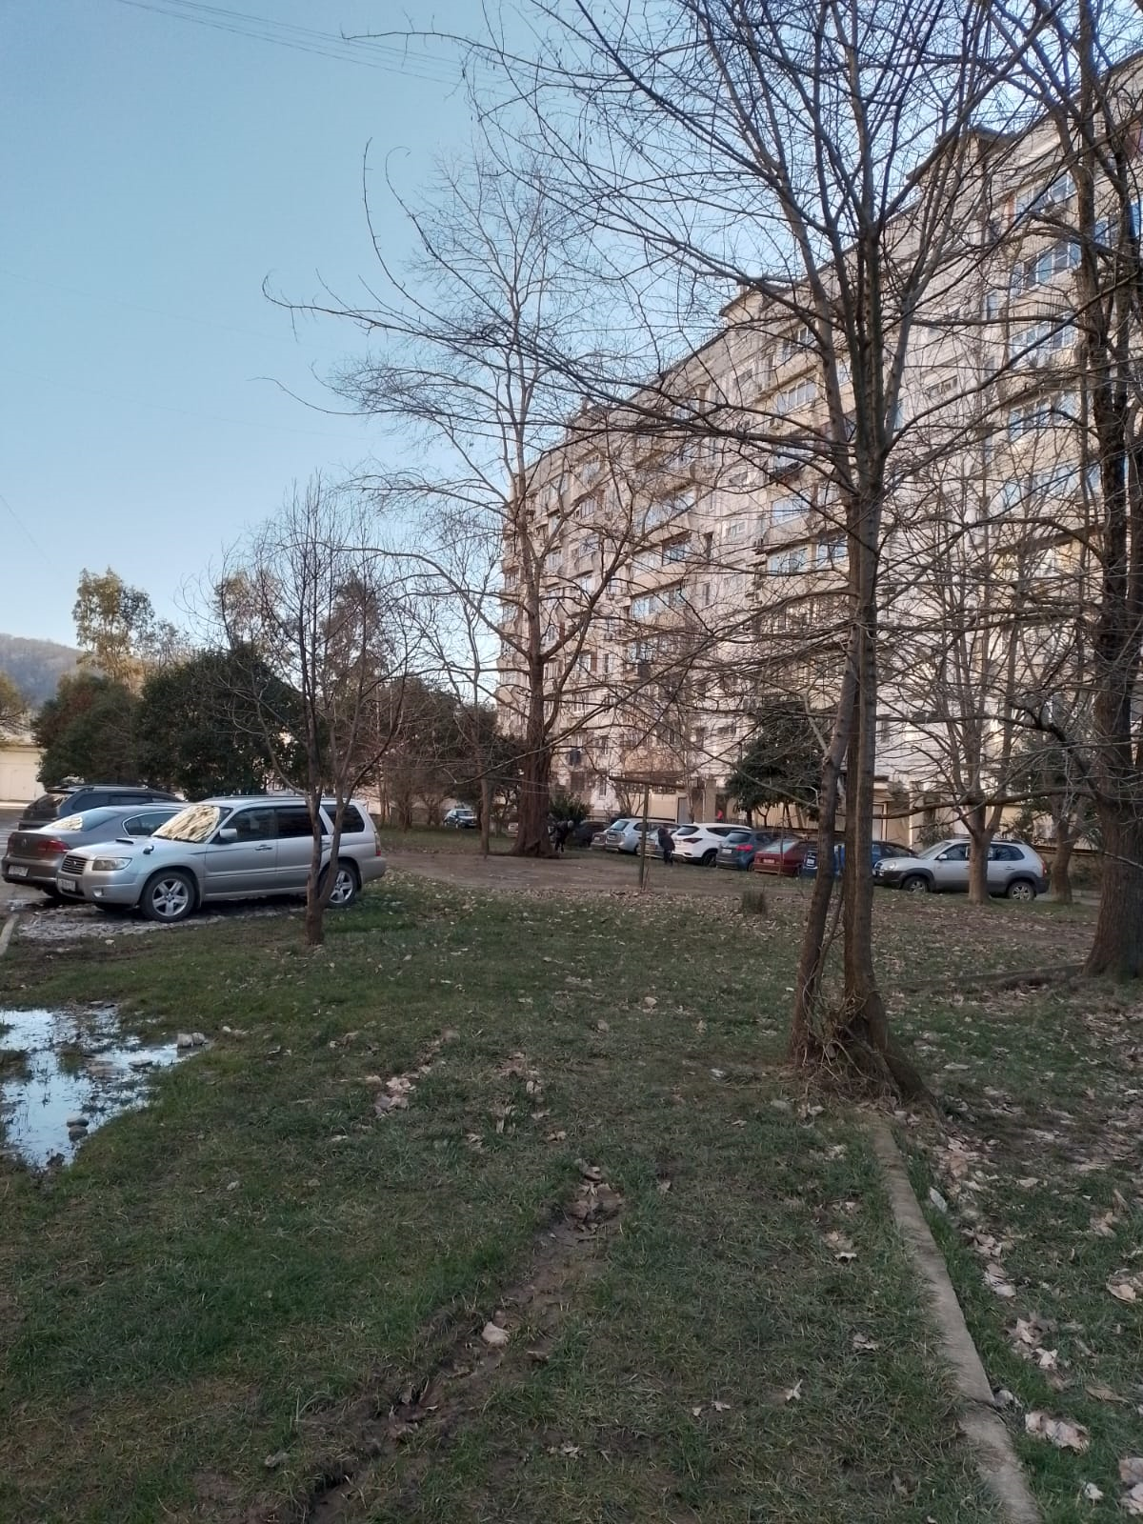
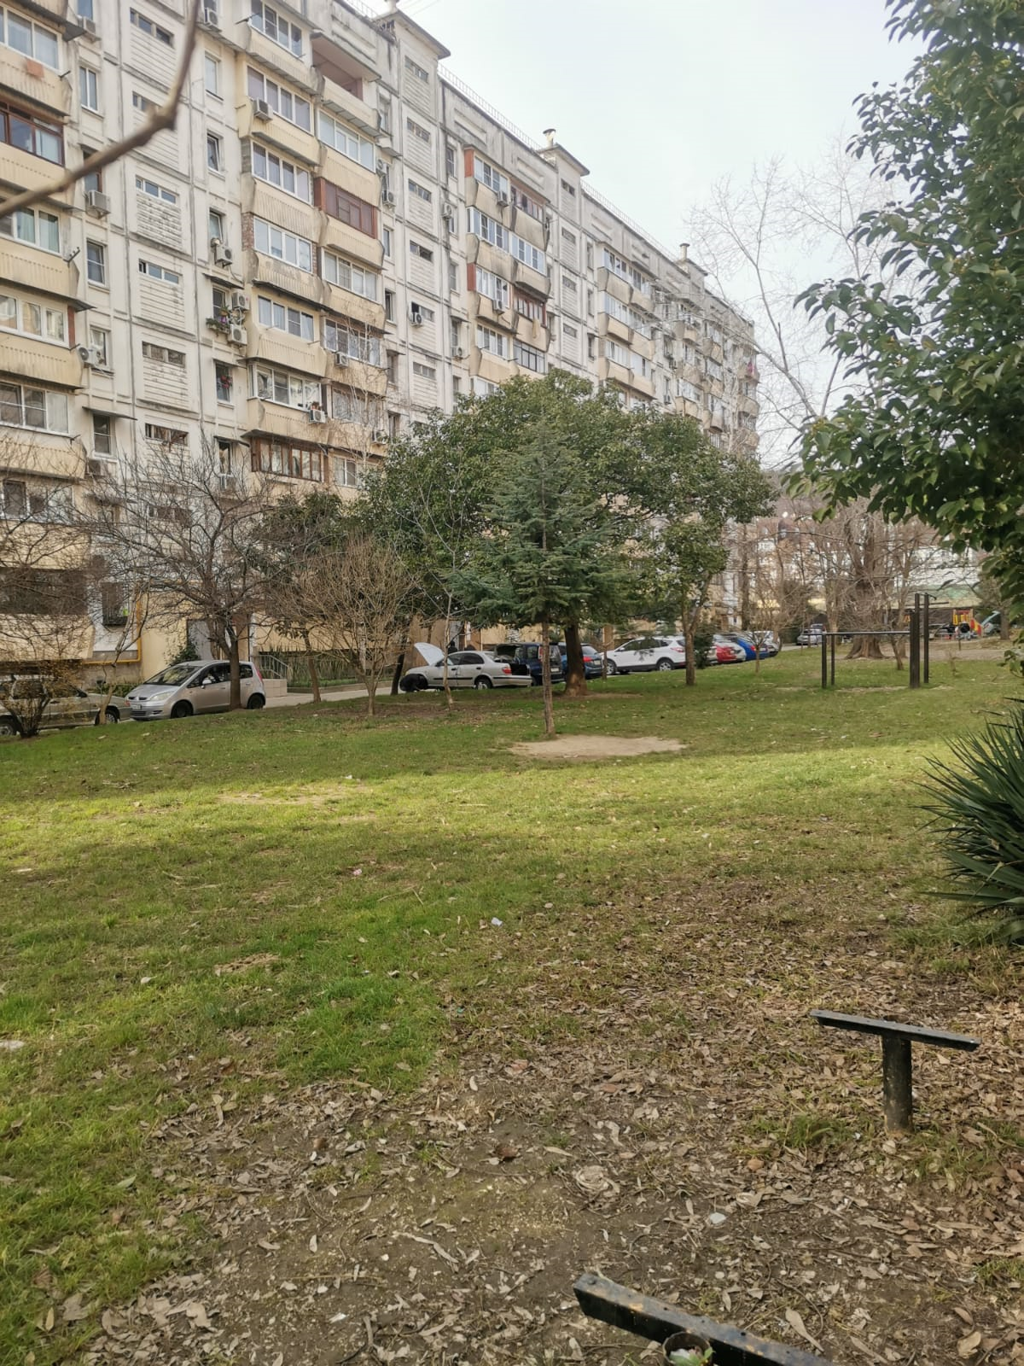
Мкр. Кудепста: существующее положение, 2023 год
Население: 17 000 жителей.
Инфраструктура: детские сады, школы, объекты торговли, бытового обслуживания.
Потребность: рекреационные зоны (скверы, парки, мест отдыха и досуга).

Slide 4
Объемы финансирования инициативного проекта
Источник финансирования | Сумма (млн. руб.) | %
Стоимость инициативного проекта | 27,5 | 100
Средств бюджета города Сочи | 25,0 | 90,9
Инициативный платеж | 2,5 | 9,1
Срок реализации проекта:
3-4 квартал 2023 года

Slide 5
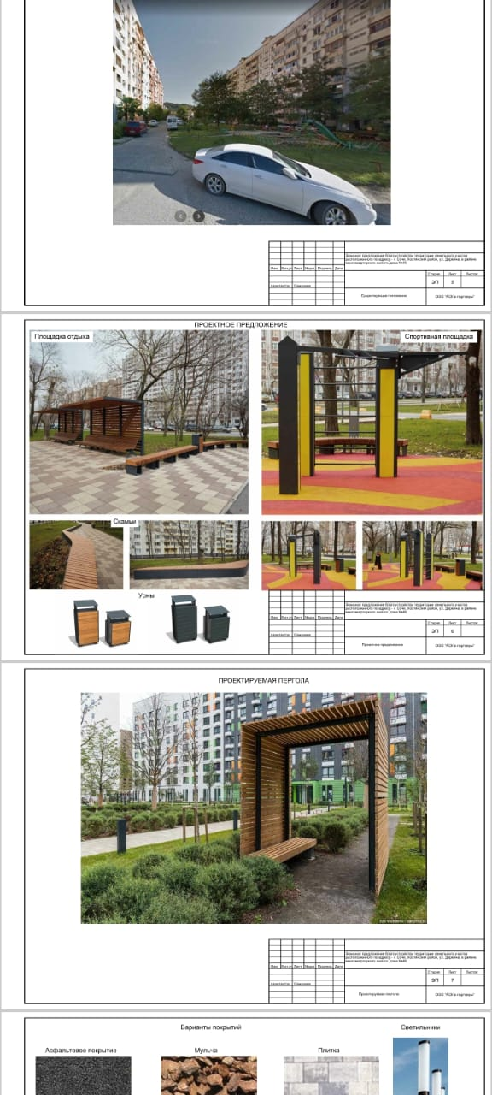
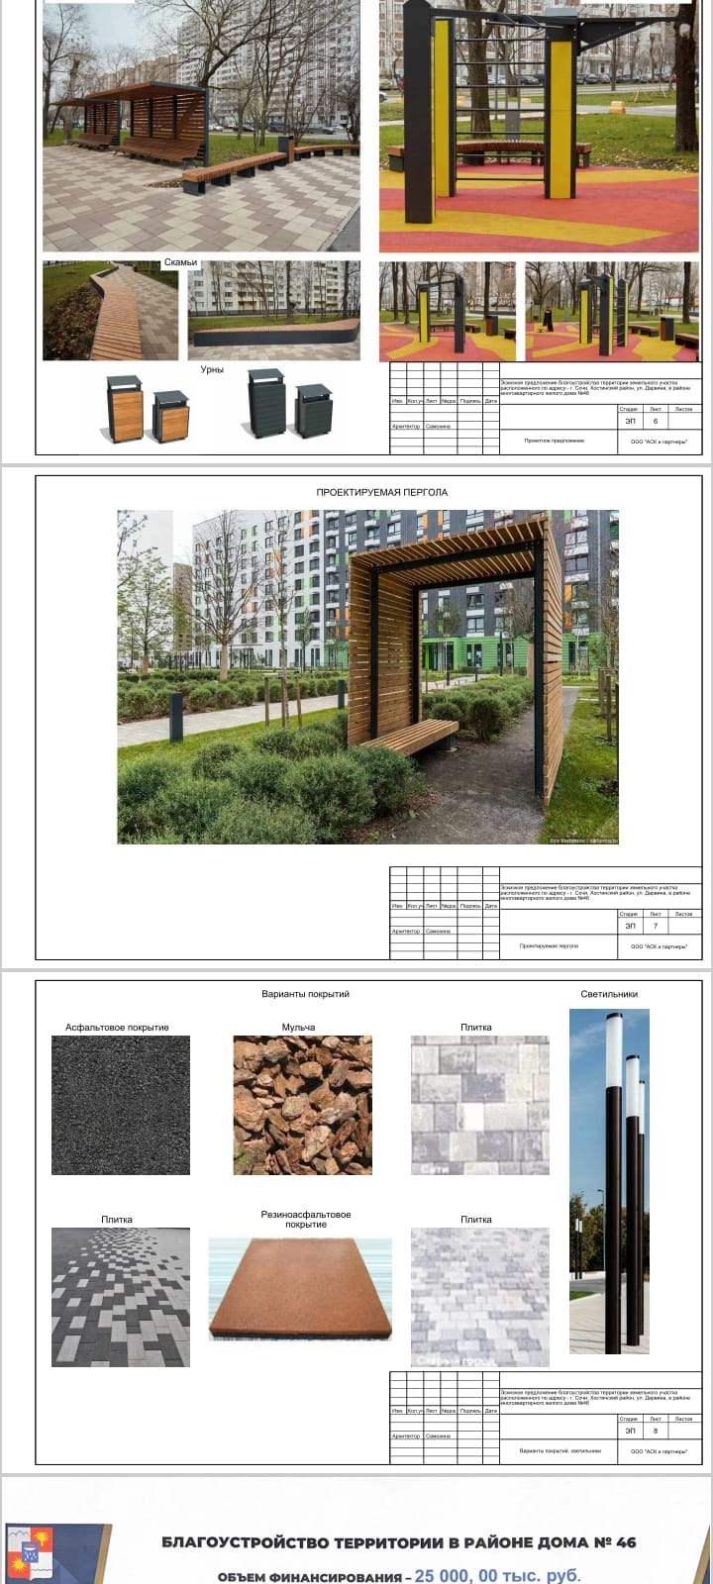
Планируемые виды работ
В рамках проекта планируется:
Обустройство пешеходной зоны
Озеленение
Размещение парковой мебели
Размещение спортивного оборудования
Виды работ:
Установка металлических ограждений
Установка спортивных комплексов, тренажеров
Установка экодиванов и экоурн в количестве 9 штук
Посадка деревьев и кустарников в количестве
49 штук

Slide 6
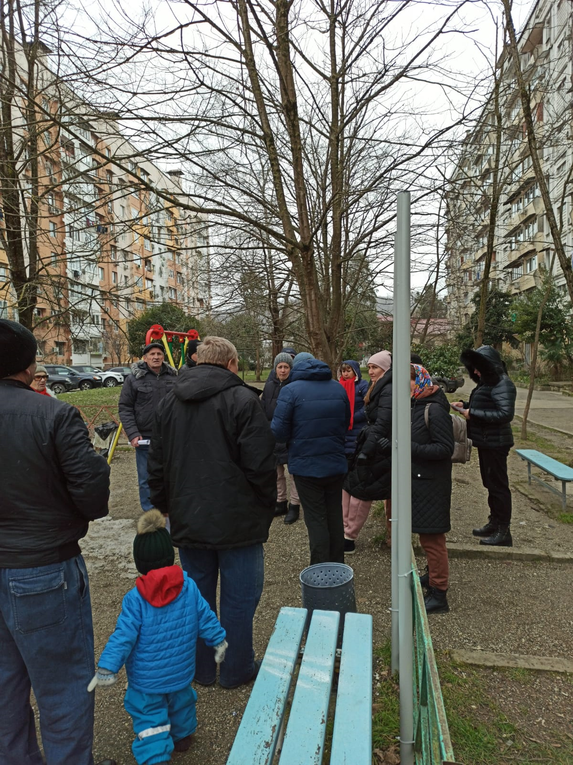
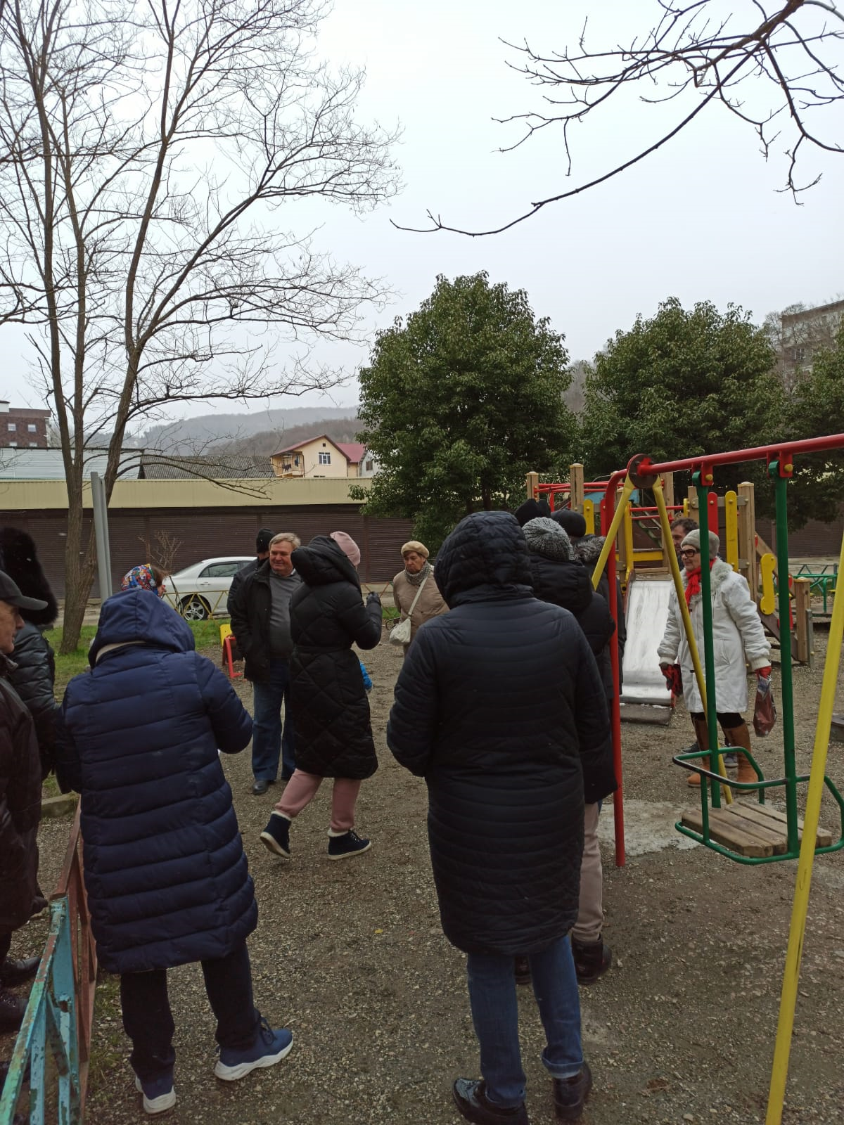
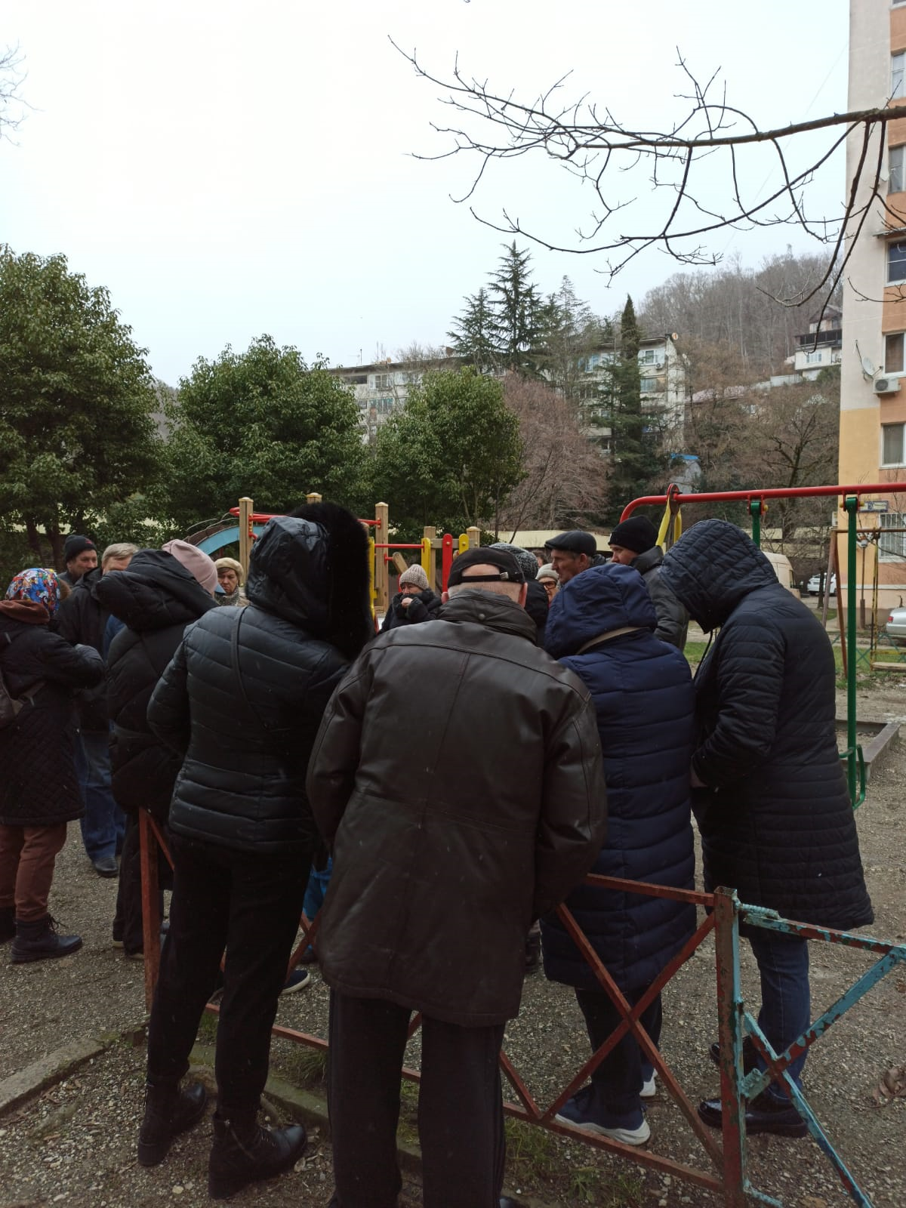
Подготовка, обсуждение инициативного проекта, участие жителей микрорайона Кудепста в реализации инициативного проекта
Участие инициативной группы в благоустройстве территории:
посадка деревьев, полив саженцев, засеивание газонов травой,
обеспечение сохранности МАФ, проведение субботников

Slide 7
ИНИЦИАТИВНЫЙ ПРОЕКТ
«Благоустройство территории между домами № 46 по улице Дарвина и № 11/1 по улице Апшеронская Хостинского внутригородского района города Сочи»

